Slide 1
Analyse et Conception d’une base de donnée
Sandrine Mané
Fatou Ndiaye
Amadou Gueye Nael
Amadou Boury Traoré

Slide 2
MCD:Modèle Conceptuel de données1/2
Le modèle conceptuel des données (MCD) a pour but d'écrire de façon formelle les données qui seront utilisées par le système d'information.
Il s'agit donc d'une représentation des données, facilement compréhensible, permettant de décrire le système d'information à l'aide d'entités.

Slide 3
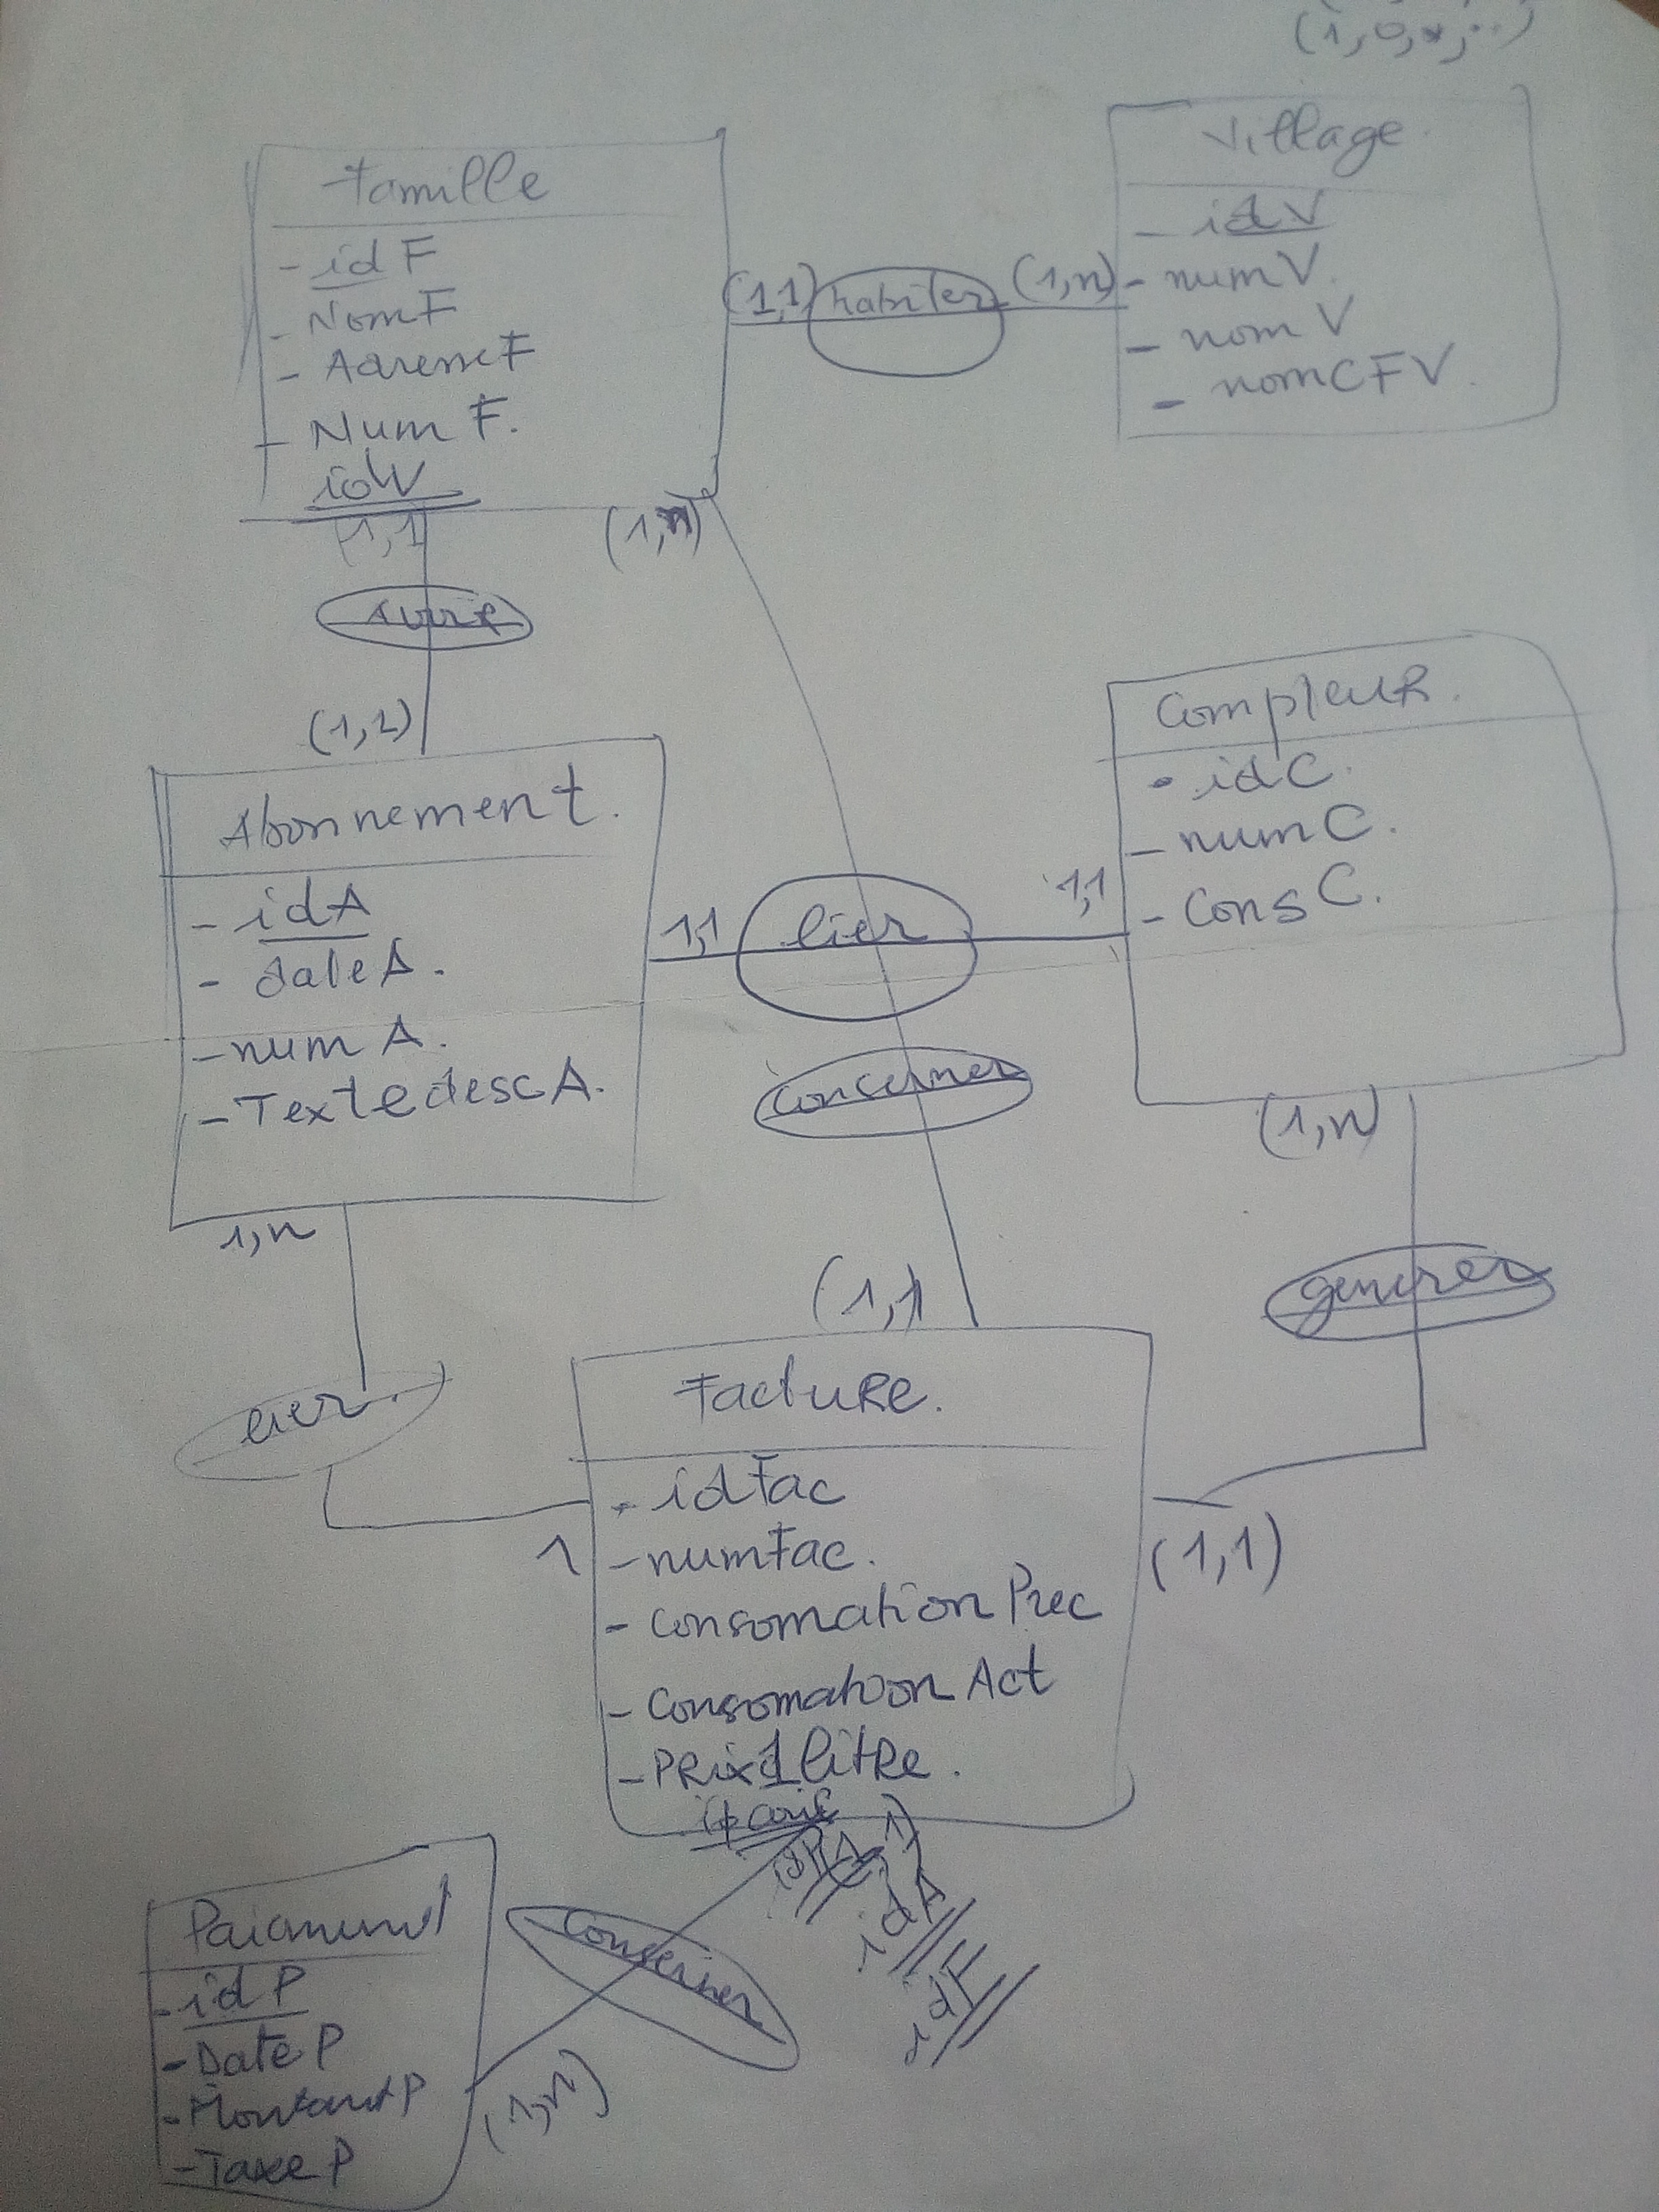
MCD:Modèle Conceptuel de données2/2

Slide 4
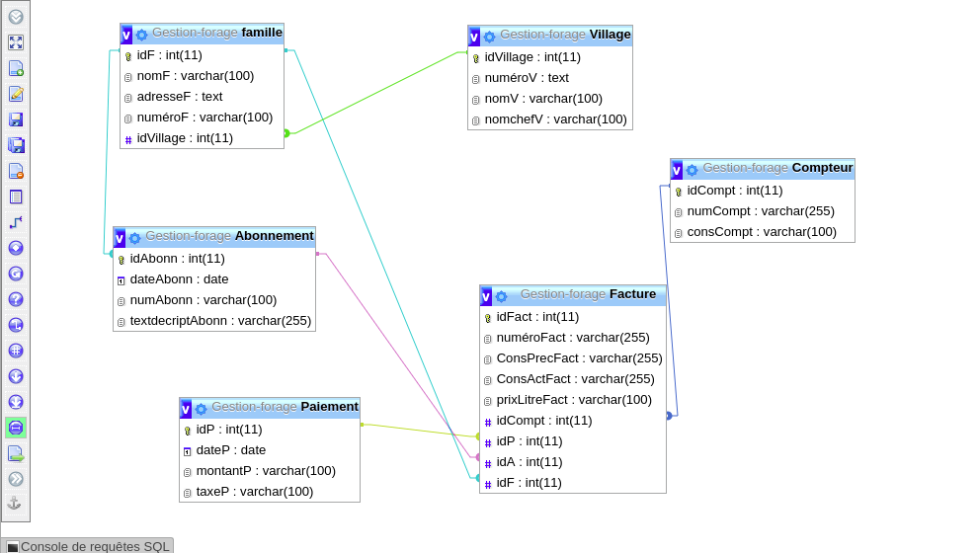
MLD:Modèle Logique de données1/2

Slide 5
MLD:Modèle Logique de données2/2
Famille(idF,nomF,adresseF,numF,#idVillage)
Village(idV,numéroV,nomV,nomChefV)
Abonnement(idA,dateA,numA,textdescriptifA)
Compteur(idC,numC,consC)
Facture(idF,numF,consPrécF,consActF,prixlitreF,#idAbonnement,#idFacture,#idCompteur,#idPaiement)
Paiement(idP,dateP,montantP,taxeP)

Slide 6


Implémentation base de donnée1/2

Slide 7
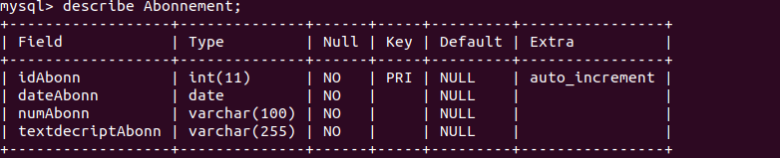
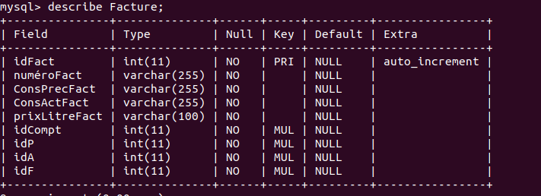
Implémentation base de donnée2/2

Slide 8
MERCI

